Slide 1
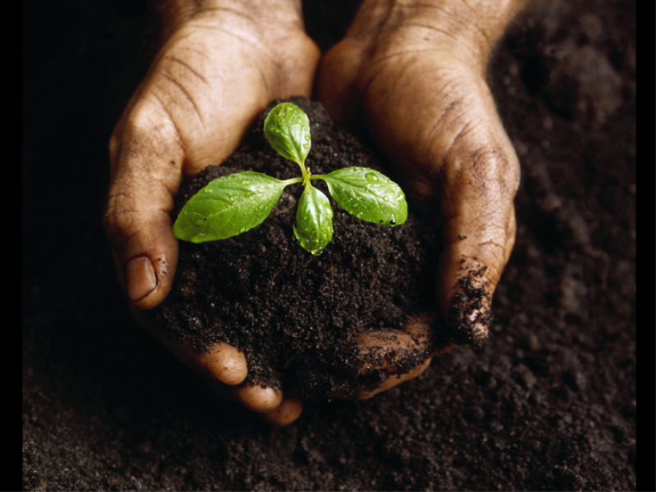
Запилення та запліднення рослин
Підготувала Подмаркова Выкторія Учениця 11-А класу

Slide 2
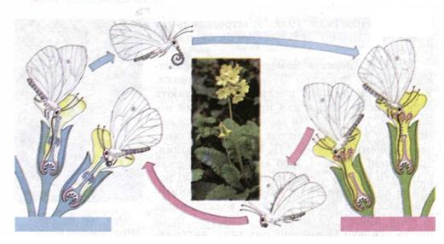
Запилення. Типи запилення
Запилення — це процес перенесення пилку із пиляка однієї тичинки на маточку цієї або іншої квітки. Завдяки цьому процесу пилок потрапляє до частин квітки, в якій розміщені насінні зачатки та яйцеклітини.

Slide 3
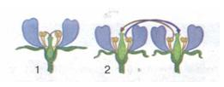
Розрізняють наступні два типи запилення
Перехресне запилення(2)
Самозапилення(1)

Slide 4
1. Самозапилення. Під час процесу самозапилення пилкові зерна з пиляка на тичинці переносяться на приймочку маточки цієї ж самої квітки. Такий тип запилення відбувається найчастіше всередині пуп'янка, ще до повного розкривання квітки. Самозапилення характерне багатьом культурним рослинам, таким як пшениця, горох, рис, квасоля, і деяким дикорослим видам.

Slide 5
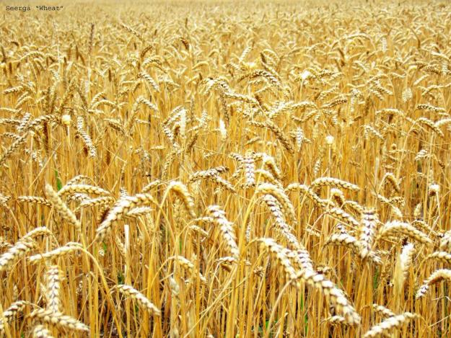
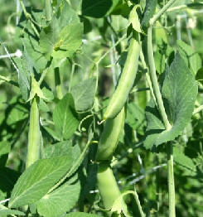
Горох
Пшениця

Slide 6
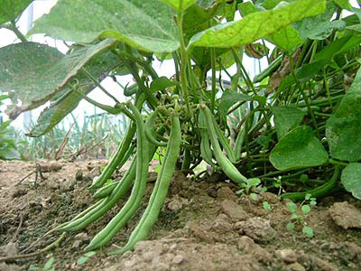
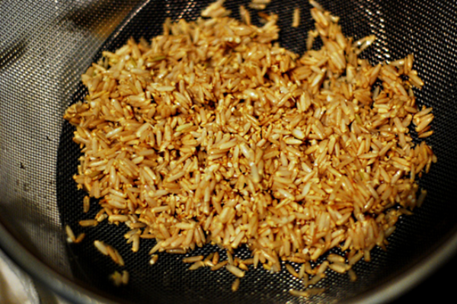
Рис
Квасоля

Slide 7
2. Перехресне запилення — пилок з тичинки квітки переходить на приймочку маточки вже іншої квітки. Нею може стати квітка цієї самої рослини або зоасім іншої. Перехресний тип запилення характерний більшості видів саме квіткових рослин. Під час нього пилок переноситься різними способами. Це може бути вітер (вітрозапильні рослини), комахи (комахозапильні рослини), вода.

Slide 8
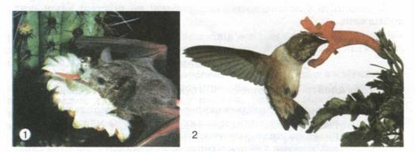
Запилення за допомогою кажанів (1) і птахів (2)

Slide 9
Заплі́днення (сингамія) — процес злиття чоловічої та жіночої статевих клітин (гамет) рослинних і тваринних організмів, що лежить в основі статевого розмноження. Внаслідок запліднення утворюється зигота, яка дає початок новому організмові.

Slide 10
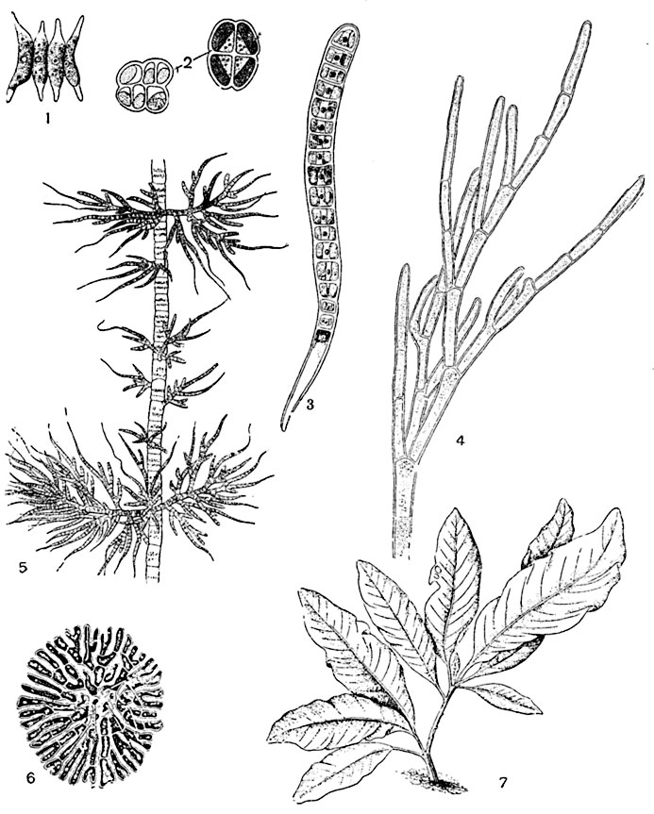
Запліднення у нижчих рослин
У багатоклітинних водоростей гамети утворюються у статевих органах – гаметангіях.
1 - сценедесмус; 2 - плеврококк,
3 - улотрикс, 4 - кладофора (частина таллома),
5 - драпарнальдія (частина таллома);
6 - колеохете; 7 - гідролапатум

Slide 11
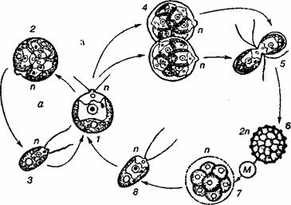
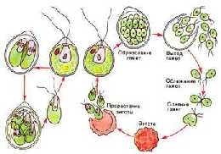
У одноклітинних водоростей не можуть утворюватися справжні статеві клітини. У них відбувається ряд мітотичних поділів з утворенням 2-8 гамет, а потім відбувається мейоз. Розрізняють гамети “+“ та “-”.
хламідомонада

Slide 12
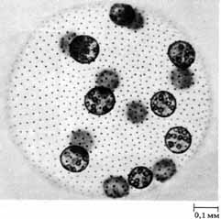
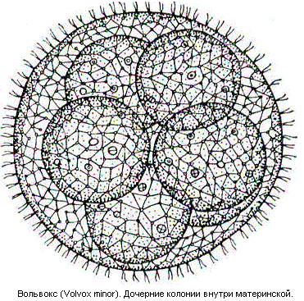
У складніше організованих багатоклітинних водоростей є статеві органи:
Оогонії – місце, де утворюються жіночі (великі, нерухомі, без джгутиків гамети) органи.
Антеридії - місце, де утворюються чоловічі (малі, рухомі, з джгутиками гамети) органи.
Вольвокс

Slide 13
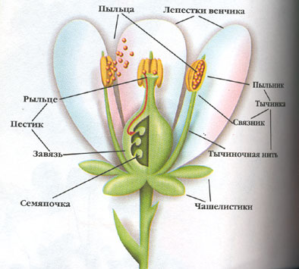
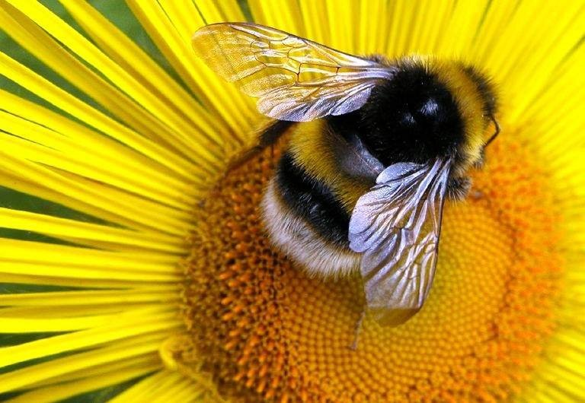
Запліднення у вищих рослин
У рослин запліднення відбувається після запилення.

Slide 14
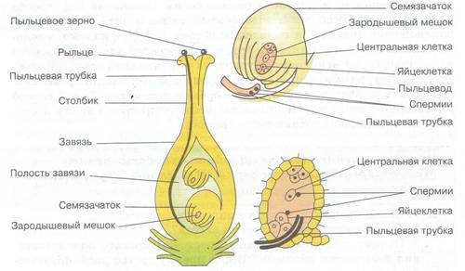
Процес подвійного
запліднення:
Досягши яйцеклітини, пилкова трубка розривається
і з неї виходять два спермії, а
вегетативна клітина трубки руйнується.
Два спермії виходять і один із них зливається з ядром яйцеклітини, утворюючи зиготу, а другий — із вторинним (диплоїдним) ядром центральної клітини, яка дає початок ендосперму.

Slide 15
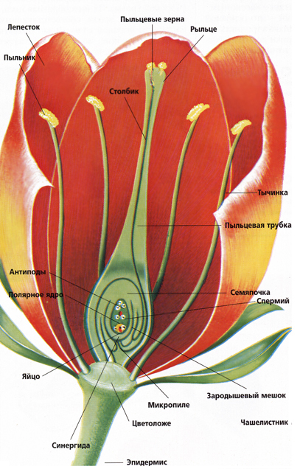
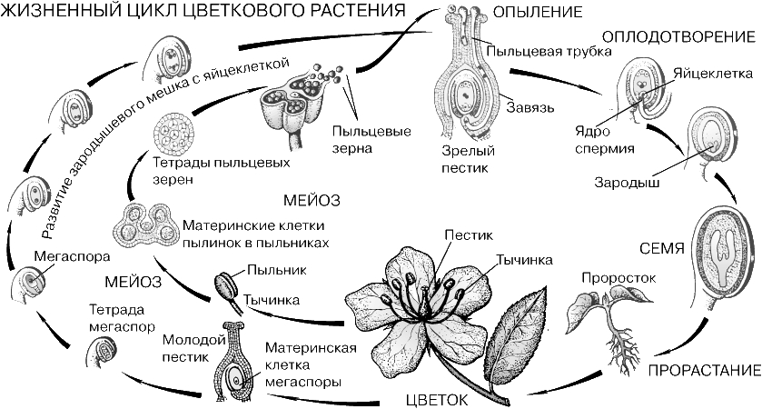
Зародок та ендосперма утворюють насінину.

Slide 16
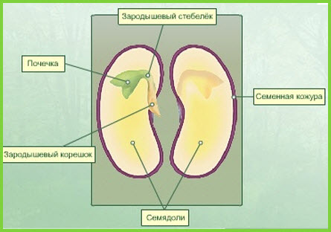
Сформована насінина, потрапивши в сприятливі умови, проростає і дає початок новій рослині з властивими їй будовою та функціями. В одних випадках онтогенез завершується статевим розмноженням з утворенням насіння у відносно короткий термін

Slide 17
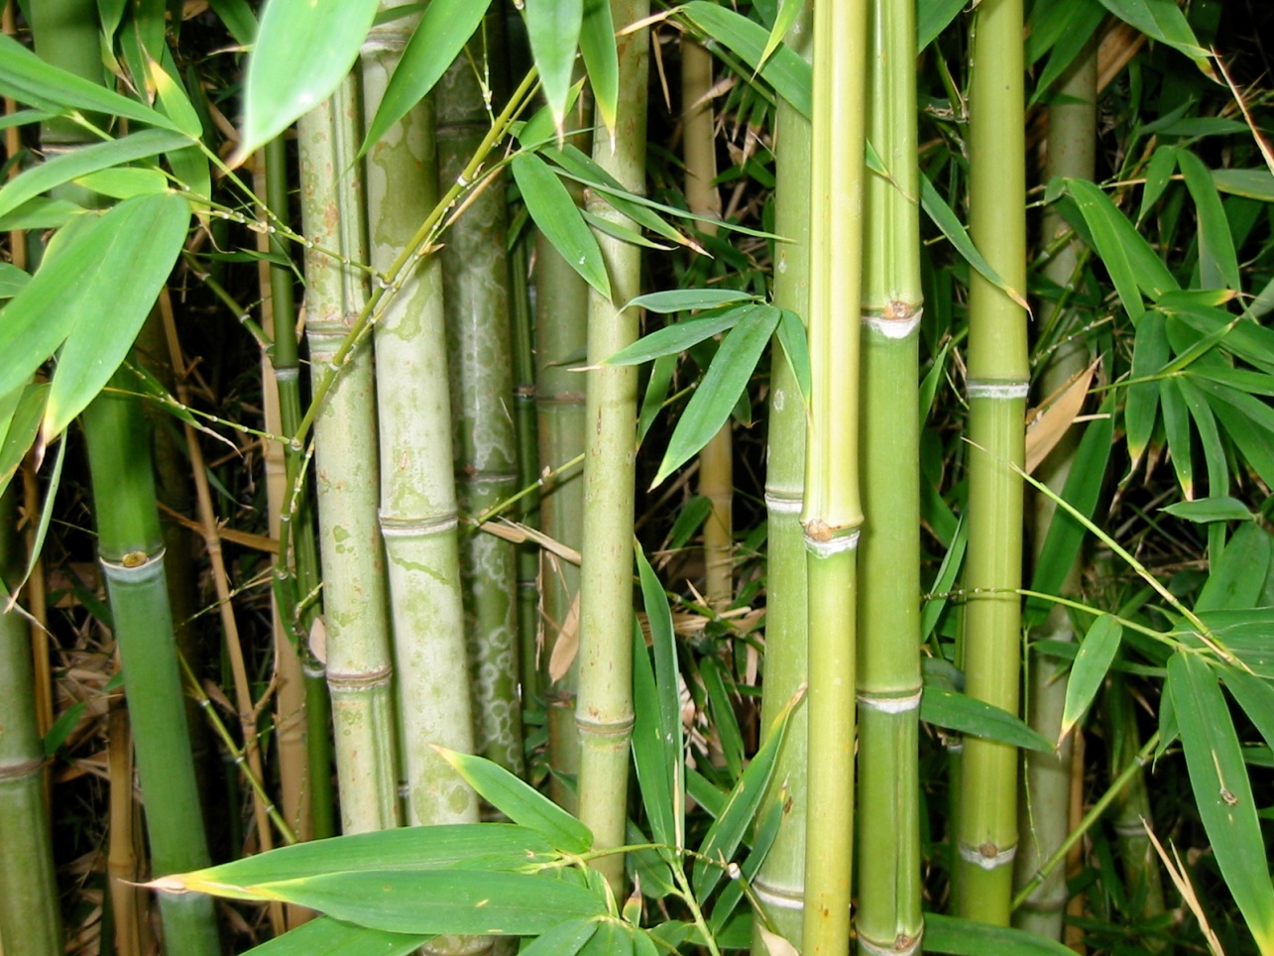
Прикладом таких рослин є одно, дворічні й ті багаторічні, в яких плодоношення буває раз на життя.
Бамбук

Slide 18
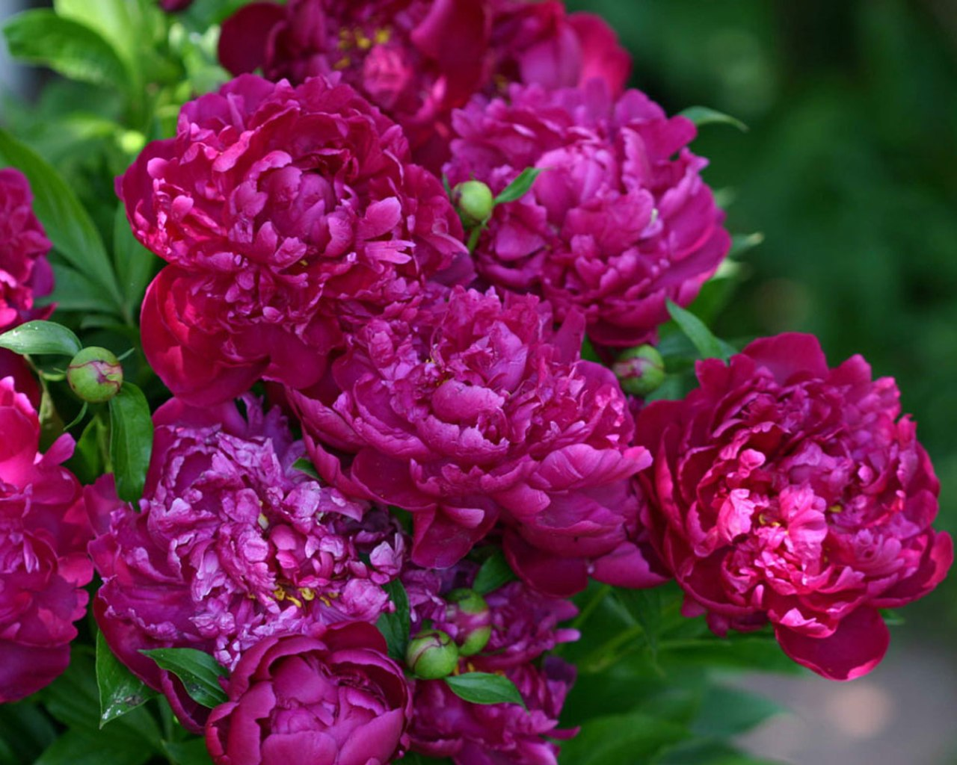
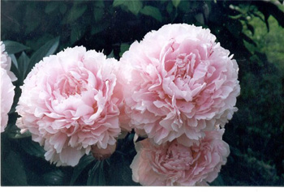
В інших випадках плодоношення відбувається багаторазово (багаторічні трави, кущі, дерева), материнський організм старіє поступово і онтогенез його також закінчується відмиранням.
Піони

Slide 19
Дякую за увагу!

